Slide 1



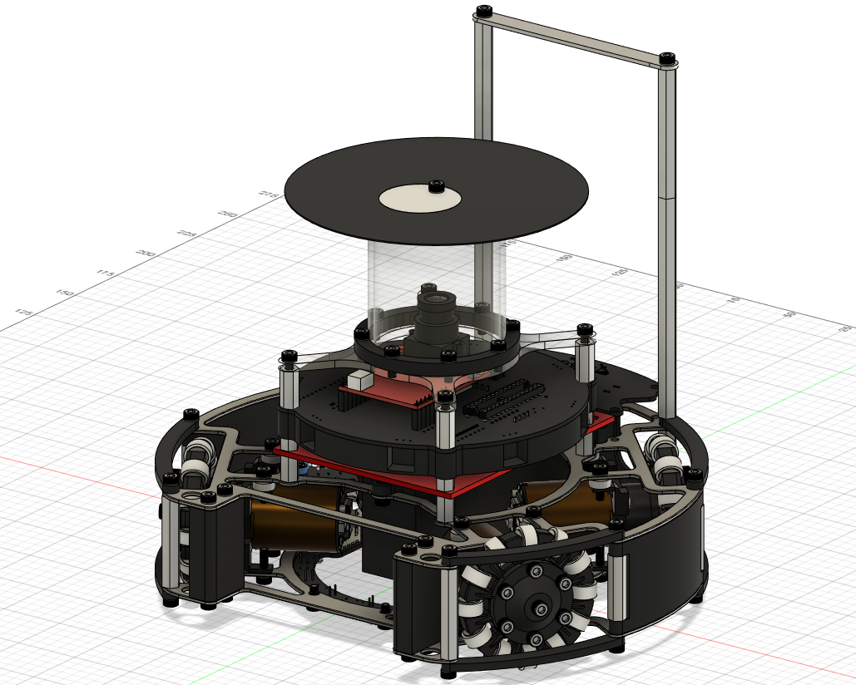
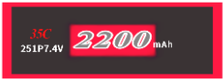

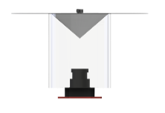
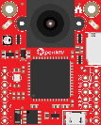
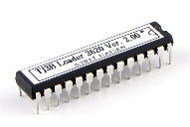
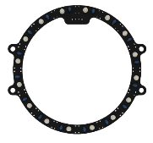
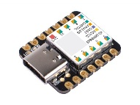
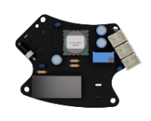
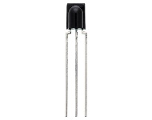
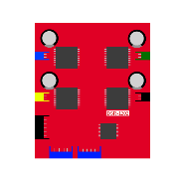
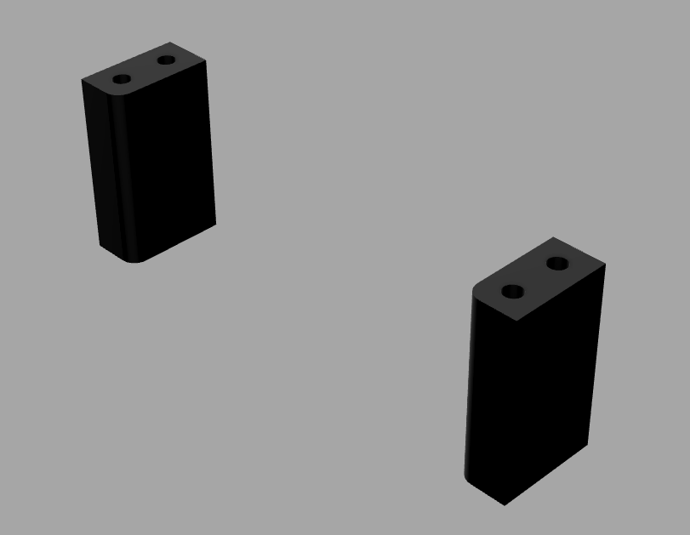
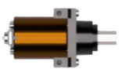
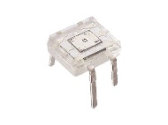
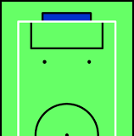
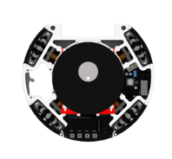
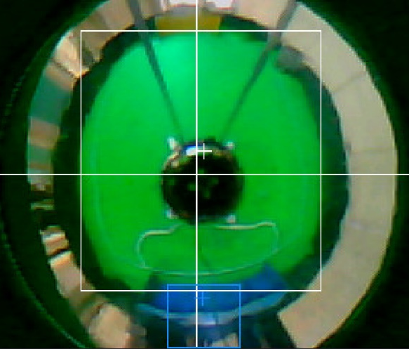
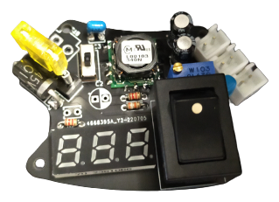
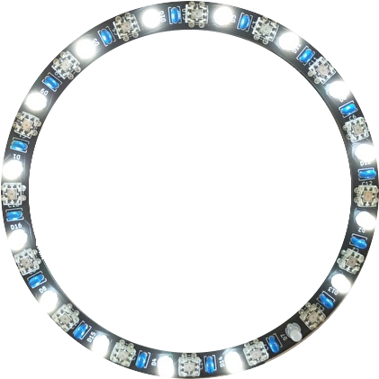
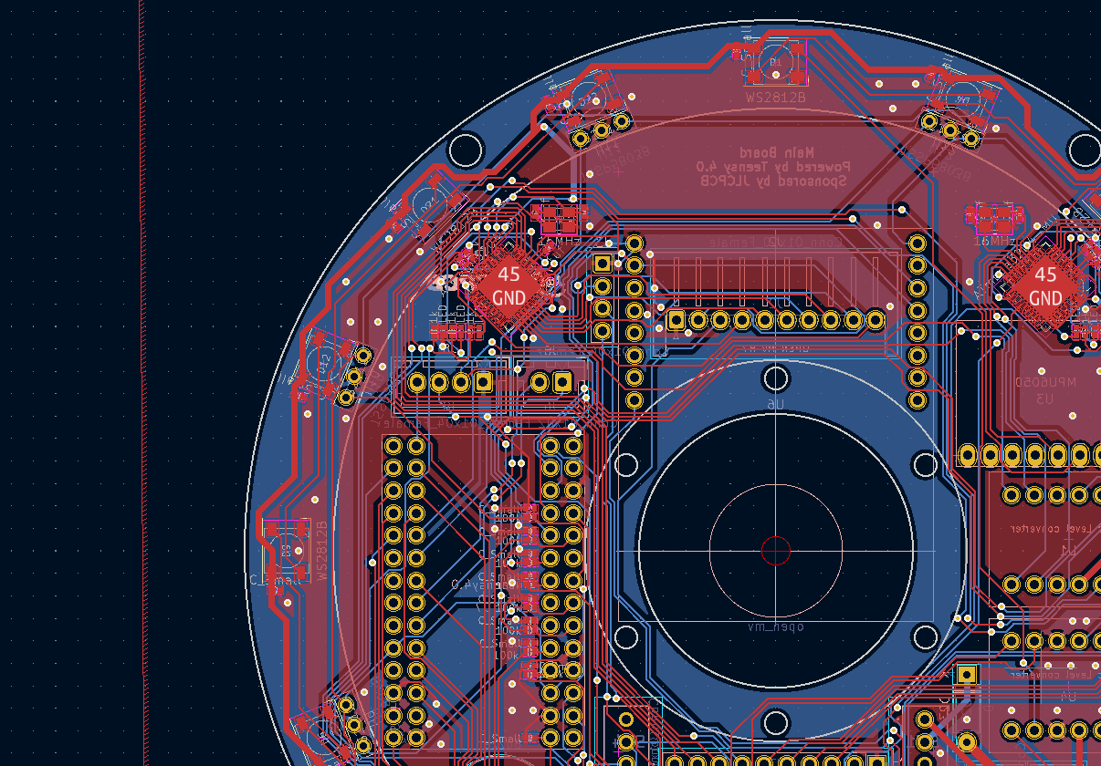

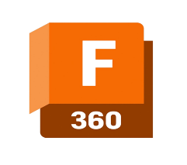
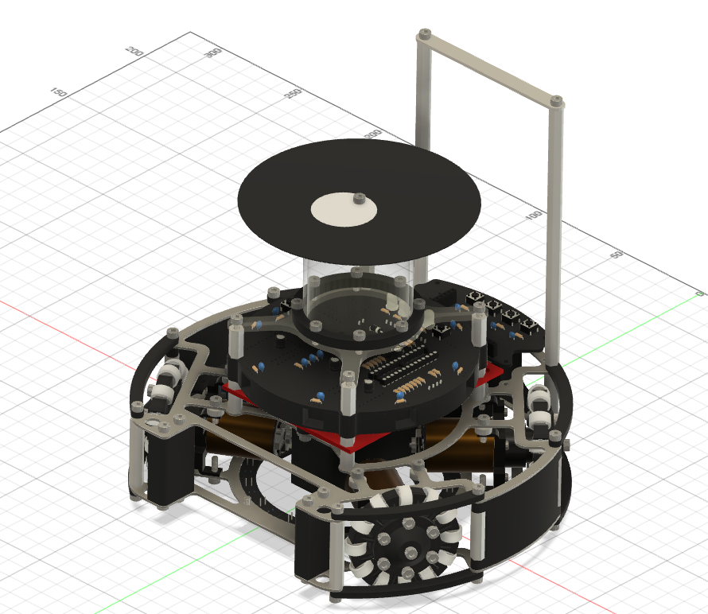



宗中アルテミス
チームメンバー
所属
九州ブロック福岡ノード
Our blog
@munachu_artemis
熊抱 崚太 / 石原 廉太郎 / 松田 魁琉 / 目野 優輝
Li-PO Battery
7.4V 2200mAh
Main Board
Vision System
使用している主要部品とその理由
・メインマイコン：TJ3B Core
→ブロック式でプログラムを簡単に書くことができるため。
・サブマイコン：Seeduino Xiao×２
→比較的小さなマイコンであり、省スペース化、軽量化に最適だった。
今大会のロボットにはボール制御・ジャイロ制御用として使用。
・ボールセンサ： TSSP58038×８
→近距離、遠距離ともに使え、試合中にボールが見えない状況が
無くなったため。
・ラインセンサ： S4282-51×16
→周りの光に影響を受けずにラインを読み取ることができるため、
照明やロボットの影響による誤作動がないため。
・タッチセンサ：S4282-51×１
→比較的少ないLEDの光量でボールの補足を検知できたため。
・カメラ：Open MV Cam H7×１
→TJ3B Coreと組み合わせて使用するのに適していたため。
Processer
PWM
Power
Analog
Analog
Open MV Cam H7
Seeeduino Xiao
Seeeduino Xiao
Power Supply Unit
Fuse : 20A
DC-DC:OKL-T/3W5NC
Serial
Analog
Analog
Line ring
S4282-51 x 16
Power(5.0V)
Gyro Sensor
IR Ring
TSSP58038 x 8
Analog
Type-C Covert Module
Type-C to Serial
Power(7.4V)
4ch Motor Control Board
(DAISEN DSR-1202)
I²C
Motor
JMP-BE-3561 x 4
Hold sensor
S4282-51 x 1
White LED x 1
Power
Analog
電源基盤
これまでは、電源を1つのバッテリーから取ると、
モータの電圧降下により、制御部分のリセットが
かかるという問題があったため、電源を制御用、
駆動用と2つに分ける必要がありました。
今年は、安定化にDCDCコンバータを
採用することで、1つのバッテリー
から電源を取ってもモータ
の電圧降下による制御部分
のリセットに対応しました。
これにより、回路の簡易化、
基板の省スペース化を実現
しました。
カメラによるライン制御
超音波センサーで壁との距離を測って
ライン制御をするという制御方法から、
カメラを用いてライン制御をする方法
に変更し、コートの中心方向に移動
するアルゴリズムを実装しました。
常にカメラでコートの中心を取り続け、
ロボットからコートの中心への角度を
算出することによってラインが反応し
たときにコートの中心方向へ移動する
ことが可能になるだけでなく、ライン
にどの角度で乗っても正確にコート内
に移動することが可能になりました。
正確性を求めて
私たちはより正確な動きを実現するために、様々なことを行いました。 まず、ボールセンサを8つ円形に配置し、ベクトルの考え方を適用することで比較的少ないボールセンサで正確なボールの角度を出すことに成功しました。 また、その角度を三角関数を用いたモーター駆動関数に代入することで、カクカクせず滑らかに、そして最短距離でボールに到達することが可能となりました。
円形ライン
今年は、小サイズのラインセンサー数個から
センサー16個を円形に配置したものに変更。
円形することでどのような状態でもラインに
反応するようになりました。
前年からの課題である
「スピードが速すぎて
ラインから出る」
というのも解決し、
スピードを気にせずに
制御ができるように
なりました。
技術共有
私たちは、RoboCupJuniorに参加
する上で、技術の共有をすることは必要不可欠であると考え、Twitterのアカウント、ウェブブログを作成し、私たちが持っている技術を公開・共有することにしました。ハードウェア面、ソフトウェア面からの共有をすることも考えているため、ぜひ一度お越しください。
スポンサー
・JLCPCB様
発注基板の製作費や送料など、
金銭面でのサポートをしていただ
ています。
・佐賀大deラボ様
3Dプリンタ、レーザーカッター
など の機械を使用させていただく
だけでなく、技術交流の場としても
利用させていただいてます。
技術の駆使、そして最適化へ
Fusion360やKiCadを用いてほぼすべての部品を独自で設計
しています。また、3DプリンタやCNCを使用することで、
さらに正確に短時間での部品の製作、量産が可能になりました。
基板も、発注基板によって自分たちのロボット
に特化した機能、形のものを実現可能になりました。
Twitter : @munachu_artemis
Blog : https://asahi-rcj.github.io

